Slide 1

L’essentiel
du Rapport d’activité 2024 de l’Agence française anticorruption
Document réalisé par les équipes de Proetic, juillet 2025

Slide 2




Publié le 2 juillet 2025, l’Agence Française Anticorruption (« AFA ») présente les actions qu’elle a mises en œuvre durant l'année écoulée pour lutter toujours plus efficacement contre la corruption.
1
Perception de la corruption en France en 2024
2
Réorganisation de l’AFA
3
Bilan des activités réalisées en 2024
4
Diagnostic 2024 sur les dispositifs anticorruption
5
Gestion des signalements
6
Renforcement de la stratégie de lutte contre la corruption à l’international

Slide 3
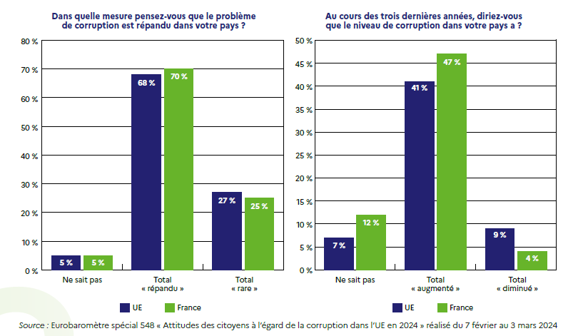
1
Perception de la corruption en France en 2024
En 2024, la France est à la 25e place du classement mondial de l’indice de perception de la publié par Transparency International, perdant 5 positions avec un score de 67. Cette dégradation révèle une tendance plus large confirmée par l’enquête l’Eurobaromètre spécial 548. Selon cette étude, une part croissante de Français perçoit la corruption comme un phénomène courant (+1 point par rapport à 2023, +6 depuis 2022) et 47 % estiment qu’elle a augmenté ces 3 dernières années, taux supérieur à la moyenne européenne (41 %).
Autres enquêtes
Selon l’Eurobaromètre spécial 548 et l’enquête « Les entreprises et la corruption » (avril 2024), la perception de la corruption en France est plus marquée que la moyenne européenne (+ 6%).
AXES DU PLAN NATIONAL PLURIANNUEL
Selon l’enquête « Vécu et ressenti en matière de sécurité » (VRS) 2023, 0,4 % des adultes en France ont signalé une corruption professionnelle, souvent liée à l’obtention d’un avantage, mais les plaintes restent rares.

Slide 4
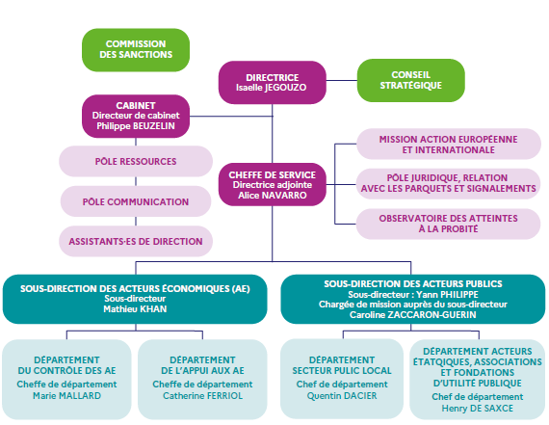
2
Réorganisation de l’AFA
Conformément à l’arrêté du 20 novembre 2024, la nouvelle organisation de l’AFA est entrée en vigueur. Deux sous-directions distinctes pour les acteurs publics et économiques sont créées, en remplacement des anciennes structures de contrôle et de conseil. Ces nouvelles sous-directions sont à la fois compétentes pour les missions de conseil et de contrôle, dans le respect des règles de confidentialité. Cette réorganisation poursuit 4 objectifs, entre autres :
Mieux adapter l’action de l’AFA aux spécificités juridiques et aux risques propres des acteurs publics et économiques
Alimenter les activités transversales, notamment l’Observatoire des atteintes à la probité, pour mieux comprendre et prévenir la corruption.
Exploiter plus systématiquement les résultats des contrôles pour renforcer la pertinence des activités de conseil.
Rendre le fonctionnement de l’Agence plus fluide et agile face à l’évolution des atteintes à la probité.
En 2024, l’AFA a créé l’Observatoire des atteintes à la probité, avec pour objectif de mieux connaître et objectiver le phénomène de corruption. En décembre 2024, une première note d’analyse a été publiée, portant sur les décisions judiciaires rendues en 2021 et 2022.

Slide 5
3
Bilan des activités réalisées durant l’année 2024 : activités prioritaires
Retour sur les JOP 2024
Focus sur la criminalité organisée
Contrôles réalisés entre 2019 et 2023 par l’AFA pour accompagner les acteurs des Jeux Olympiques et Paralympiques de Paris 2024 :
Comité d’organisation des JOP 2024 et Société de livraison des ouvrages Olympiques : vérification de la mise en place de dispositifs anticorruption dans les structures centrales temporaires.
Collectivités territoriales et opérateurs de l’État : contrôle des maîtres d’ouvrage publics impliqués dans les projets olympiques.
9 fédérations sportives : identification des difficultés à formaliser des dispositifs adaptés malgré des risques réels.
12 entreprises du BTP : contrôle des principaux intervenants économiques (attributaires, partenaires, groupements, sous-traitants).
En février 2024, l’AFA s’est vue confiée une mission relative à la corruption liée au trafic de stupéfiants dans les infrastructures portuaires françaises. A l’issue des travaux, un rapport sur le risque corruptif dans les plateformes portuaires et les mesures de prévention potentielles a été établi.
Les propositions suivantes issues des travaux ont été intégrées à la loi du 13 juin 2025 sur la lutte contre le narcotrafic :
prise en compte du risque de corruption dans les dispositifs de sûreté portuaire ;
extension du cadre anticorruption français à certains acteurs portuaires exposés (ex. entreprises de manutention non assujetties à la loi Sapin II) ;
clarification de l’accès des forces de sécurité intérieure aux systèmes de vidéosurveillance privés ;
création d’un délit de corruption privée en bande organisée, notamment dans le secteur portuaire ;
mise en place d’une formation obligatoire sur le risque de corruption pour les acteurs de la sûreté portuaire.
L’AFA co-préside également depuis septembre 2023 un groupe de travail interministériel dédié à la lutte contre la criminalité organisée. L’AFA poursuit en son accompagnement des acteurs portuaires.

Slide 6
.
ACCOMPAGNEMENT DES ACTEURS PUBLICS
En 2024, l’AFA a mené les actions d’accompagnement suivantes auprès des acteurs publics :
Publication d’un guide pratique (avec l’AMF) pour aider les élus du bloc communal à prévenir les atteintes à la probité ;
Création de l’outil « Probicités » pour autoévaluer la maturité des dispositifs de prévention dans les collectivités ;
Animation d’un atelier au Congrès des Maires sur les risques de probité et les moyens d’y faire face ;
Réalisation de 50 actions de sensibilisation auprès d’élus, d’agents publics (AP-HP, DGDDI, CNOSF, etc.) et d’organismes publics ;
Interventions dans des écoles du service public (INSP, ENM, IGPDE) pour former à la prévention de la corruption ;
Traitement de 63 saisines, majoritairement à caractère juridique (favoritisme, conflits d’intérêts, application de la loi Sapin II, etc.).
3
Bilan des activités réalisées durant l’année 2024 : Acteurs publics
ACTIVITES DE CONTRÔLES
En 2024, l’AFA a engagé 17 contrôles :
L’AFA retient les enseignements suivants des contrôles :
La plupart des conseils départementaux ont enclenché une démarche anticorruption
Des insuffisances subsistent dans l’évaluation des risques et la mise en place de contrôles et d’audits internes
Les domaines les plus exposés sont : aides sociales, commande publique, gestion des ressources humaines
Les contrôles de suivi montrent que 40 % des recommandations de l’AFA ont été mises en œuvre, 45 % sont en cours
Le principal frein reste le manque de culture du contrôle et de l’audit interne

Slide 7
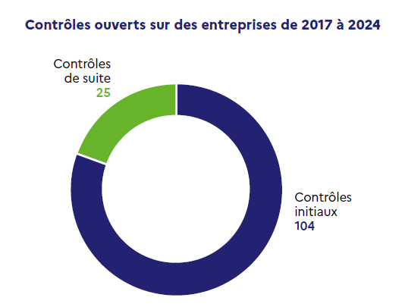
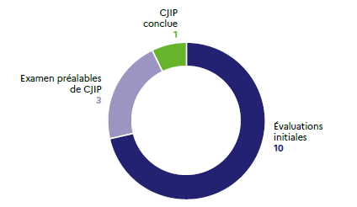
.
3
Bilan des activités réalisées durant l’année 2024 : Acteurs économiques
des formations inadaptées, sans lien concret avec les risques spécifiques ;
un dispositif d’alerte méconnu et peu utilisé, faute de communication suffisante ;
une évaluation des tiers incomplète, souvent limitée aux fournisseurs ;
des contrôles comptables mal ciblés et trop peu déployés ;
un pilotage interne encore insuffisant pour évaluer l’efficacité réelle du dispositif.
À l’issue des 129 contrôles ouverts, au titre de l’article 17, entre 2017 et 2024, l’AFA retient :
une progression de la maturité des dispositifs, mais freinée par une gouvernance parfois floue et une mise en œuvre incomplète ;
une répartition des rôles mal définie entre sociétés mères et filiales, nuisant à l’appropriation locale ;
une implication trop limitée des instances dirigeantes, absentes des étapes clés comme la cartographie des risques ;
des cartographies des risques trop génériques, nuisant à la prévention et à la sensibilisation ;
des codes de conduite peu opérationnels et juridiquement fragiles, faute d’exemples concrets et d’annexion au règlement intérieur ;
Dans le cadre des CJIP, l’AFA a mené les contrôles suivants en 2024 :

Slide 8


.
3
Bilan des activités réalisées durant l’année 2024 : Acteurs économiques
En 2024, l’AFA a élaboré de nouvelles publications à destination des acteurs économiques :
Guide sur le mécénat et le parrainage : aide les entreprises à identifier et prévenir les risques de corruption liés à ces pratiques, en proposant des mesures concrètes, des exemples et des schémas illustratifs.
Support sur le reporting anticorruption CSRD : permet aux entreprises, notamment non assujetties à la loi Sapin II, de comprendre les indicateurs anticorruption à renseigner, en les aidant à structurer un dispositif adapté et à anticiper les nouvelles obligations de durabilité.
En 2024, l’AFA a renforcé ses actions de sensibilisation aux enjeux anticorruption auprès d’un large public :
35 actions de sensibilisation menées auprès des acteurs économiques, dont des ateliers techniques, conférences et séminaires, en lien avec des fédérations, entreprises et le Pacte mondial de l’ONU.
Focus sur les PME via des webinaires et l’Accélérateur PME, pour mieux intégrer la lutte anticorruption dans leur démarche RSE.
93 saisines traitées sur des sujets juridiques ou opérationnels (article 17, cartographie des risques, conflits d’intérêts, etc.).
Lancement du podcast “Cap intégrité”, nouveau format pédagogique, avec plus de 5 000 écoutes.
36 interventions dans l’enseignement supérieur, pour sensibiliser les futurs professionnels du droit, de la conformité et de la finance.

Slide 9

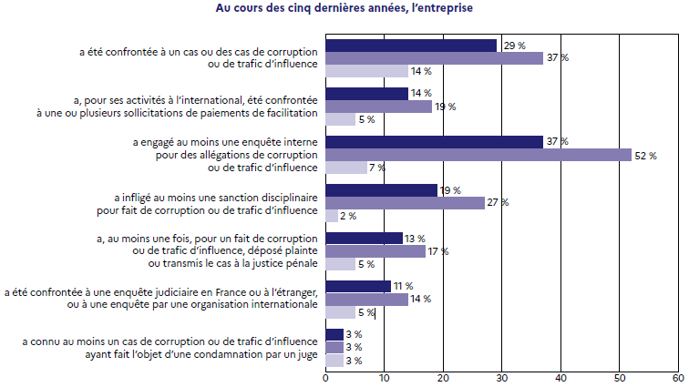
4
Diagnostic 2024 sur les dispositifs anticorruptions
Deux ans après le précédent diagnostic, l’AFA a renouvelé en 2024 son enquête pour mesurer l’appropriation des dispositifs anticorruption par les entreprises. Un questionnaire anonyme a été diffusé via les fédérations professionnelles et les réseaux sociaux, touchant un large panel d’entreprises, assujetties ou non à la loi Sapin II.
Les résultats révèlent :
Une forte prise de conscience des risques de corruption et de trafic d’influence.
Une bonne connaissance des enjeux par les entreprises, notamment celles ayant déjà été confrontées à des cas concrets (30 % des répondantes)
Les fonctions les plus exposées restent : achats, commercial, mais aussi ressources humaines et fusions-acquisitions, en progression par rapport aux diagnostics précédents
Une meilleure appropriation des outils produits par l’AFA (guides, fiches pratiques)
Toutefois, des difficultés persistent :
Entreprises non assujetties moins avancées, souvent pour des raisons de taille.
Des difficultés méthodologiques subsistent (cartographie des risques, évaluation des tiers, contrôles comptables)
49 % des entreprises interrogées estiment que l’évaluation des tiers est la mesure anticorruption la plus difficile à mettre en œuvre
L’AFA poursuivra ses efforts de clarification du référentiel et de sensibilisation ciblée, notamment envers les entreprises non assujetties.

Slide 10
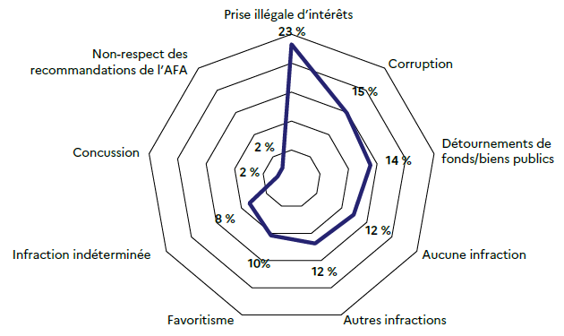
5
Gestion des signalements
« Après une refonte des procédures de recueil des signalements en 2023, l’année 2024 a permis de mettre en œuvre les nouvelles procédures pour en retirer des éléments statistiques plus fins. »
En 2024, l’AFA a constaté une forte hausse des signalements :
802 signalements reçus, soit une augmentation de 84 % par rapport à 2023 (435 signalements)
219 doublons identifiés, souvent déposés plusieurs fois par un même auteur
76 % des signalements reçus via le formulaire en ligne du site de l’AFA
54 % jugés exploitables, en légère baisse par rapport à 2023 (62 %)
40% des alertes hors doublons ne relevaient pas de la compétence de l’AFA
Les faits dénoncés :
Parmi les alertes relevant d’une infraction pénale :
58 signalements transmis à des autorités externes (contre 34 en 2023)
17 transmis au procureur de la République sur le fondement de l’article 40 du CPP pour des faits pouvant constituer des atteintes à la probité (contre 11 en 2023)
35 transmis à d’autres autorités ou services compétents (Tracfin, juridictions financières, inspections, déontologues, etc.), soit une forte hausse (23 en 2023)
6 transmis à d’autres autorités externes de recueil des signalements (AERS)

Slide 11
6
Renforcement de la stratégie de lutte contre la corruption à l’international
En 2024, l’AFA a poursuivi ses efforts en matière de stratégie de lutte contre la corruption à l’international :
Coopération bilatérale renforcée : appui technique apporté à plusieurs pays (Cameroun, Côte d’Ivoire, Suriname)
Présidence du NCPA : l’AFA a présidé en 2024 le réseau des autorités anticorruption européennes, coordonnant les travaux sur la prévention de la corruption et favorisant les échanges de bonnes pratiques
Participation aux évaluations internationales : contribution active aux travaux du GRECO (Conseil de l’Europe), de l’OCDE (phase 4 de l’évaluation de la France) et de l’ONU (Conférence des États parties à la CNUCC)
Engagement dans les travaux européens : participation aux négociations sur la proposition de directive anticorruption de l’UE, notamment sur le volet prévention
Mobilisation multilatérale : participation à des forums internationaux (IACC, GACIF, EPAC/EACN, réseau MOBIN) pour promouvoir les standards français et échanger sur les défis communs

Slide 12

Consulter le rapport de l’AFA dans son intégralité :

Slide 13



Pour toute information complémentaire, n’hésitez pas à nous contacter directement :
4Sophie Musso
Fondatrice et associée sophie.musso@proetic.fr
4Ambre Steyer
Associée ambre.steyer@proetic.fr +
4Pierre de Montera
Associé pierre.de-montera@proetic.fr
Copyright © 2025 Proetic – 91 rue du Faubourg Saint-Honoré, 75008 Paris – contact@proetic.fr

